Slide 1


Környezetbarát Iroda Program
Önértékelés végrajtása
Miskolci Egyetem
TÁMOP-4.1.1.A-10/1/KONV „KULCS”

Slide 2
Környezetbarát Iroda Program céljai
pozitívabb környezeti teljesítmény kibocsátási megtakarítások és racionalizálás segítségével
magasabb dolgozói és vendég komfort-érzet
alacsonyabb kockázat sérülések, betegség kialakulására
anyagi megtakarítás.

Slide 3
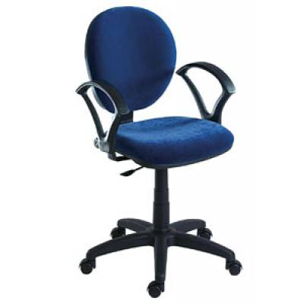

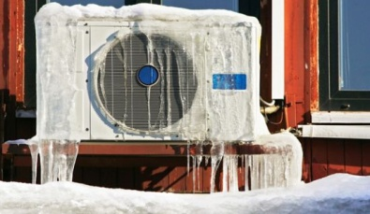
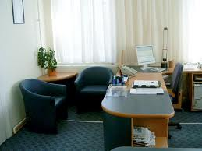
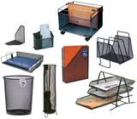
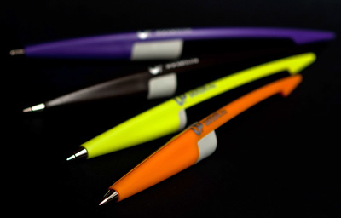
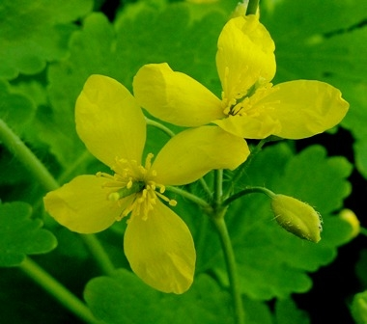
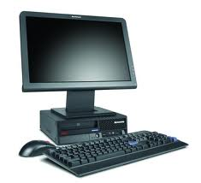
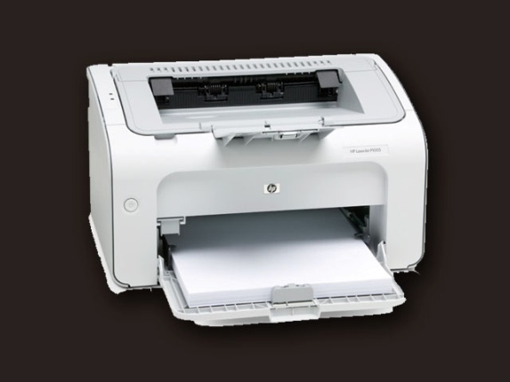
A környezetbarát iroda…

Slide 4
A környezetbarát iroda…
Környezeti, munkaegészségügyi és ergonómiai szempontok figyelembe vételével anyag- és energiatakarékos módon működő iroda és irodai munkavégzés
Ide tartozik:
papírfelhasználás;
irodai „aprócikkek”;
számítógépek és számítógépes munkahelyek kialakítása;
másológépek és nyomtatók használata;
bútorok és iroda-berendezés;
energiatakarékosság lehetőségei;
takarítás és tisztítószerek.

Slide 5
Környezetbarát Iroda Program elemei
Tudatformálás és képzés
Környezetbarát iroda önértékelés
Környezetbarát iroda audit
Jó gyakorlatok megosztása és tanácsadás
Kiegészítő honlap a legfontosabb információkkal és eredményekkel

Slide 6
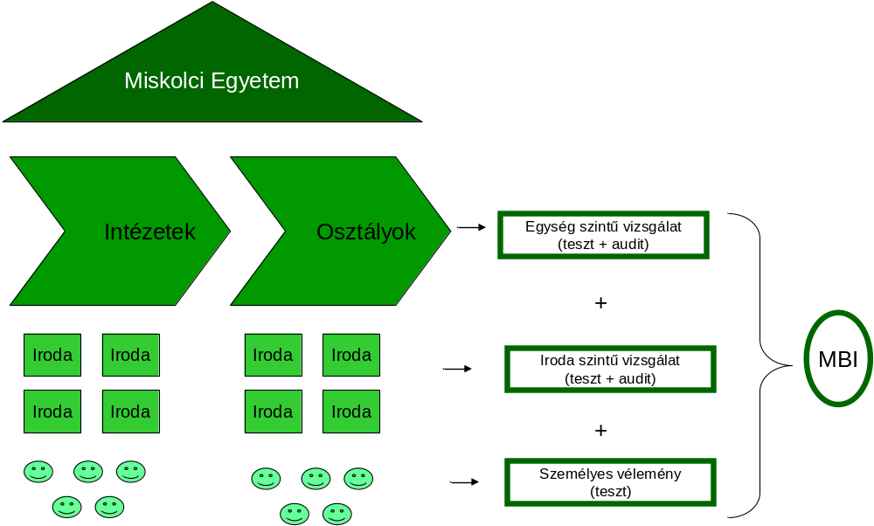
Környezetbarát Iroda értékelés

Slide 7
Az önértékelés menete
Jelentkezés az önértékelésre
Minőségbiztosítási Iroda
KBI felelős kijelölése
Felhatalmazott belső személy a koordinálásra
Képzések
Igény esetén belső képzés megtartása
Működés áttekintése
Adatgyűjtés, megtakarítási lehetőségek áttekintése
Tesztanyag kitöltése
Evasys tesztanyagok kitöltése

Slide 8
Az önértékelés tesztanyagai
Egység szintű kérdések
  Az összes irodára vonatkozó kérdések
  KBI Felelős tölti ki
Iroda szintű kérdések
  Minden irodára külön kell kitölteni
  Irodában dolgozók töltik ki
  Összesítve kerülnek feldolgozásra
Személyes véleményalkotás
  Minden dolgozó egyéni véleményének kérése
  Egyénileg kell kitölteni

Slide 9
Tesztkérdések pontozása
Oktatói-kutatói iroda | db
Számszerű válaszadás
Feleletválasztás
Skálás értékelés
A vezetőség figyelembe vesz-e környezeti és ergonómiai szempontokat az irodák kialakításánál? | Nem/részben/igen
Irodák ergonómiai megfelelősége | 1..5
A kérdésekre Evasys rendszerben, elektronikusan kell válaszolni
A végső értékelések 0..100 skálára kerülnek átszámításra, így könnyebben értelmezhetőek
Az értékeléshez grafikus megjelenítés is tartozik fekete – sárga – zöld kategóriákkal

Slide 10
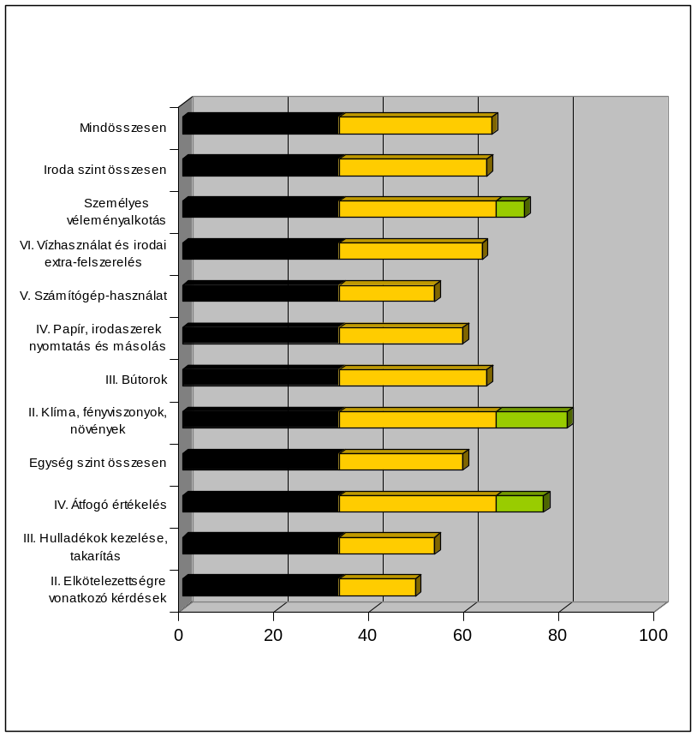
Értékelési csoportok
Szint | Kérdéscsoport | pontszám
Egység | II. Elkötelezettségre vonatkozó kérdések | 0..100
Egység | III. Hulladékok kezelése, takarítás | 0..100
Egység | IV. Átfogó értékelés | 0..100
Egység szint összesen |  | 0..100
Iroda | II. Klíma, fényviszonyok, növények | 0..100
Iroda | III. Bútorok | 0..100
Iroda | IV. Papír, irodaszerek nyomtatás és másolás | 0..100
Iroda | V. Számítógép-használat | 0..100
Iroda | VI. Vízhasználat és irodai extra-felszerelés | 0..100
Iroda szint összesen |  | 0..100
Alkalmazotti | Személyes véleményalkotás az irodákról | 0..100
Mindösszesen |  | 0..100

Slide 11
Tesztanyag magyarázata
Egység – Azonosító adatok
1.1.1 | Egység neve
1.1.2 | Környezetbarát iroda felelős neve
1.1.3 | Környezetbarát iroda felelős e-mail címe
1.1.4 | Környezetbarát iroda felelős telefonszáma
1.2.1 | Egységhez tartozó irodák száma | db
1.2.2 | Ebből: adminisztráció | db
1.2.3 | Oktatói-kutatói iroda | db
1.2.4 | Könyvtár, közösségi helyiség | db
1.2.5 | Konyha | db
1.2.6 | Egyéb | db
1.3.1 | Egységnél dolgozók száma | fő
1.3.2 | Ebből: oktató-kutató | fő
1.3.3 | Adminisztrátor, könyvtáros | fő
1.3.4 | Egyéb személyzet | fő
1.4.1 | Oktatási egységek esetén: Elmúlt tanévben tartott heti óraszám nappali képzésen | óra/tanév
1.4.2 | Meghirdetett vizsganapok száma az elmúlt tanévben | alkalom/tanév
1.4.3 | Vizsgázók száma az elmúlt tanévben | fő/év
1.5.1 | Nem oktatási egységek esetén: havonta beérkező ügyek, esetek száma | db/hó
1.5.2 | Kiszolgált személyek száma | fő/hó
1.6.1 | Hány éve volt legutóbb fejlesztés, felújítás az alábbi terülteken: bútorozás, berendezés | év
1.6.2 | Számítástechnika, irodatechnika | év
1.6.3 | Világítás, fűtés | év
Az eredményeket ide küldi vissza a Minőségbiztosítási Iroda
Az irodai szintű tesztanyag megnyitásához szükséges adat
Mutatók vetítési alapjainak képzéséhez
Amennyiben nincs nyilvántartás az adatokról, meg kell becsülni, az elmúlt egy évre vonatkozóan

Slide 12
Tesztanyag magyarázata
Egység – elkötelezettség és átfogó értékelés
2.1 | A vezetőség figyelembe vesz-e környezetvédelmi szempontokat a beszerzések során? | Nem/előfordul/általában
2.2 | A vezetőség figyelembe vesz-e környezeti és ergonómiai szempontokat az irodák kialakításánál? | Nem/részben/igen
2.3 | Jellemzőek-e belső értékelések, problémamegoldó megbeszélések? | Nem/volt már rá példa/rendszeresen
2.4 | Bevonják-e az alkalmazottakat a döntésekbe? | Nem/előfordul/igen
KBI felelős tölti ki
Dokumentumok, korábbi tapasztalatok alapján
4.1 | Vezetés elkötelezettsége | 1..5
4.2 | Alkalmazottak részvétele, elkötelezettsége | 1..5
4.3 | Beszerzések környezetbarát jellege | 1..5
4.4 | Irodák ergonómiai megfelelősége | 1..5
4.5 | Világítás, fényviszonyok | 1..5
4.6 | Klíma | 1..5
4.7 | Anyagtakarékosság | 1..5
4.8 | Hulladékok kezelése | 1..5
4.9 | Vízfelhasználás | 1..5
KBI felelős tölti ki a vezetőséggel egyeztetve.
A kérdések célja, hogy felmérje a vezetőség véleményét a környezetbarát irodákról
Minden tételt 1..5 között kell pontozni.

Slide 13
Tesztanyag magyarázata
Iroda – Azonosító adatok
5.1 | Egység neve
5.2 | Iroda szobaszáma
5.3 | Ott dolgozók száma | fő
5.4 | Az iroda fekvése | Keleti/nyugati/északi
5.5 | Klimatizálás | Nincs/Központi/Egyedi
5.6.1 | Irodatechnikai felszereltség: számítógépek | db
5.6.2 | Lézernyomtató | db
5.6.3 | Tintasugaras nyomtató | db
5.6.4 | Fax | db
5.6.5 | Fénymásoló berendezés | db
5.6.6 | Egyéb, gyakran használt eszköz | Nincs/Van
5.7 | Preferálják-e a multifunkciós berendezéseket? | Nem/Igen
Az irodában található legtipikusabb irodai berendezések száma.
Ahol nincs ilyen eszköz (például fénymásoló nincs mindenütt) 0-t kell beírni
Az eszközök számának „megfelelőségére” nincs szabály, az függ az iroda használati jellegétől
A multi funkciós berendezések sok esetben energia és kellékanyag-megtakarítással járhatnak!

Slide 14
Tesztanyag magyarázata
Iroda - Klíma
6.1 | Milyen gyakran használják a klímaberendezést? | Nincs vagy nem használjuk/ritkán/Elég gyakran
6.2 | Nyithatóak az ablakok? | Nem/Igen
6.3 | Milyen gyakran szellőztetnek? | Nem szoktunk/Ritkán/Gyakran
6.4 | Használnak-e párásítást az irodákban? | Nem/Igen
6.5 | Használnak-e ventillátort a légmozgás biztosítására? | Nem/Igen
6.6 | Van-e külön fűtőberendezés (pl. fűtőventilátor) az irodában? | Nincs/Van
6.7 | Jut elég természetes fény az irodába? | Nem/Igen
6.8 | Tudnak-e például sötétítőfüggönnyel védekezni a napsugárzás ellen? | Nincs rá szükségünk/Nem/Igen
6.9 | Mennyit használják a mennyezeti világítást az irodában? | Legfeljebb esti munkánál/Gyakran
6.10 | Használnak-e íróasztali lámpákat is? | Nincs ilyen vagy nagyon ritkán/Előfordul/Gyakran
6.11 | Lekapcsolják-e a lámpákat, ha kimennek a szobából? | Nem szoktuk/Van amikor Igen/Általában igen
6.12 | Vannak-e növények a szobában? | Nem/Igen
A klíma több, mint a hőmérséklet és a páratartalom!
Általános tapasztalatok alapján állítottuk össze a kérdéseket
Egyes kérdésekre (például fény) az ott dolgozók értékítélete alapján kell választ adni!
A helyi megvilágítás akár egészségügyileg is pozitív hatású lehet!
A növények nem csak a levegőt tisztítják, de hangulatjavító hatásúak is!

Slide 15
Tesztanyag magyarázata
Iroda - Bútorok
7.1 | Kényelmesek-e a székek? | Nem/Csak rövid ideig/Hosszabb idejű munkánál is
7.2 | Állítható a szék magassága és háttámlája? | Nem/Csak a magasság/Magasság és háttámla is
7.3 | Kényelmesen elrendezhető-e az íróasztal? | Nem/Igen
7.4 | Kényelmesen elfér munka közben? | Nem/Igen
7.5 | Rendelkezésre áll-e elegendő rakodóhely? | Nem/Igen
7.6 | Figyelembe vettek-e ergonómiai szempontokat az iroda kialakításánál? | Nem/Részben/Igen
A bútorok, ezzel a dolgozó kényelme fontos része a „környezetbarát” jellegnek.
Sajnos gyakori területe a spórolásnak és/vagy a divatnak
Mérésekre az önértékelés során nincs lehetőség, az ott dolgozóknak kell megítélni a megfelelőséget
Az audit részletesebben vizsgálja a bútorokat
A honlapon részletes információk vannak a fejlesztéshez!

Slide 16
Tesztanyag magyarázata
Iroda – Papír és használata
8.1 | Újrahasználják-e a papírokat (pl. kétoldalas nyomtatás, jegyzetelés)? | Nem/Igen
8.2 | Külön gyűjtik-e a papírhulladékot? | Nem/Részben/Igen
8.3 | Milyen az elektronikus és papír alapú ügyintézés aránya? | Papír alapon jellemző/Van, amit elektronikusan oldunk meg/Jellemző az elektronikus ügyintézés
8.4 | Hogyan ítéli meg a papír-fogyasztásukat? | Inkább pazarló/Annyit használunk, amennyi éppen szükséges/Takarékoskodunk, ahol lehet
8.5 | Körülbelül mennyi papírt használnak el egy hónapban? | Lap
8.6 | Használnak-e környezetbarát papírt? | Nem/Néha/Ez fontos szempont számunkra/Nem ismerem
8.7 | Van-e vezetőségi ösztönzés a papír-takarékosságra? | Nincs/Van
A papír nem elkerülhető és nem elkerülendő!
Az egyetem tipikus papírpazarló
Meg kell keresni a megtakarítási lehetőségeket
Ha nem követik nyomon a felhasználást, meg kell becsülni!

Slide 17
Tesztanyag magyarázata
Iroda – Papír és használata
8.8 | Körülbelül mennyi festékanyag fogy egy évbe? | 1-2 toner vagy patron/3-5 toner vagy parton/Több, mint 5 toner vagy patron/Nem figyeljük
8.9 | Körülbelül hány oldalt nyomtatnak egy hónap alatt? | Oldal
8.10 | Körülbelül hány oldalt másolnak egy hónap alatt? | Oldal
8.11 | Használnak-e újratöltött festékeket? | Nem/Néha/Szinte csak azt használunk
8.12 | Külön gyűjtik-e az elhasznált festékanyagokat? | Nem/Igen
8.13 | Mennyire takarékoskodnak a nyomtatással? | Sokat nyomtatunk/Átlagos a felhasználásunk/Amit lehet, nem nyomtatunk ki
8.14 | Milyen irodaszereket használnak? | Jellemző az eldobható/Inkább újratölthető, környezetbarát eszközöket
8.15 | Külön gyűjtik-e az elhasznált irodai eszközöket? | Nem/Igen
Legalább becsült értékek szükségesek
Dolgozók saját megítélését kell megjelölni

Slide 18
Tesztanyag magyarázata
Iroda - Számítógépek
9.1 | Naponta hány órát van a számítógép bekapcsolva? | 1-2 óra/3-5 óra/6-8 óra/Több, mint 8 órát
9.2 | Mennyi időt dolgoznak a számítógéppel | 1 óra alatt/1-2 órát/3-5 órát/Több, mint 5 órát
9.3 | Be vannak-e kapcsolva a készenléti és más takarékossági funkciók? | Nem/Részben/Igen
9.4 | Kikapcsolják-e a gépeket estére és hétvégére | Nem/Csak hétvégére/Estére is
9.5 | Kikapcsolják-e a perifériákat (nyomtató, monitor stb.) estére és hétvégére? | Nem/Csak hétvégére/Estére is
9.6 | Az Ön véleménye szerint mennyre zajosak a számítógépeik? | Nem, kifejezetten csendesek/Hosszú idő után zavaróak/Zajosak a gépek
9.7 | Milyen a számítógépek energiafogyasztása az irodában, saját használati szokásaik mellet? | Takarékos/Átlagos/Magas
9.8 | Becsülje meg (honlapon található segédlettel), mekkora az iroda egy havi energia-igénye! | kWh
A papír mellett a számítógépekkel való bánásunk pazarló
Az irodára jellemző viselkedést kell megjelölni
Az energia-számítást a honlapon egyszerű kalkulátor segíti

Slide 19
Tesztanyag magyarázata
Iroda - Egyebek
10.1 | Figyelnek-e a csöpögő csapokra? | Nem/Igen
10.2 | Vannak-e saját készletek (víz, tea, kávé stb.) az irodában? | Nem/Igen
10.3 | Van-e hűtőszekrény az irodában? | Nincs/Van
10.4 | Van-e vízforraló, tea- vagy kávéfőző az irodában? | Nincs/Van
10.5 | Van-e villanyrezsó az irodában? | Nincs/Van
10.6 | Van-e televízió az irodában? | Nincs/Van
10.7 | Van-e rádió (magnó, CD/DVD) lejátszó az irodában? | Nincs/Van
Vannak eszközök, melyek nem biztos, hogy egy átlagos irodához tartoznak, míg egy konyhában már indokoltak!
A munkaközi szünetek nem munkahelyen való eltöltése fiziológiailag és pszichológiailag is indokolt!

Slide 20
Tesztanyag magyarázata
Személyes véleményalkotás
11.1 | Egység neve
11.2 | Vezetők környezettudatossága | 1..5
11.3 | Alkalmazottak környezettudatossága | 1..5
11.4 | Takarékosságra törekvés a napi munkasorán | 1..5
11.5 | Környezettudatosság szintje az egyetem egészéhez képest | 1..5
11.6 | Iroda hőmérséklete, klímája | 1..5
11.7 | Levegő minősége | 1..5
11.8 | Iroda fényviszonyai | 1..5
11.9 | Bútorok kényelme, megfelelősége | 1..5
11.10 | Számítógépes ellátottság színvonala | 1..5
11.11 | Irodai eszközökkel való ellátottság | 1..5
11.12 | Munkavédelmi, biztonsági megfelelés | 1..5
11.13 | Papírfelhasználás takarékossága | 1..5
11.14 | Nyomtatás, másolás hatékonysága | 1..5
11.15 | Energiatakarékosság | 1..5
11.16 | Beszerzése környezettudatossága | 1..5
11.17 | Hulladékok kezelése | 1..5
Minden dolgozó egyénileg értékel
A megfelelőséget 1..5 skálán kell megjelölni
A feldolgozás átlagok segítségével történik
Anonimitás biztosított

Slide 21
Miben segít a tesztanyag?
Nem számonkérés!
Átfogó értékelés az irodák használatáról
Kritikus területek feltárása
Hatékony fejlesztési programok megalapozása
Környezeti teljesítmény javítása

Slide 22
Ötletek az önértékeléshez
Elkötelezettség:
  Volt a múltban valamilyen program takarékosságra, hulladékgyűjtésre, átszervezésre?
  Vannak a dolgozóknak ötleteik, amit megosztanak hivatalosan vagy akár informálisan?
Hulladék, takarítás:
  Rendben van minden?
  Nem sok a hulladék, ami keletkezik?
  Odafigyel bárki arra, hogy mit használunk és dobunk ki?
  Ha igen, akkor papír, elemek, tonerek stb esetén tudjuk, hogy „jó helyre kerülnek”?

Slide 23
Ötletek az önértékeléshez
Klíma, fény:
  Jól látunk? Nem kell gyakran lámpát kapcsolni?
  Szemünk nem fárad, szárad „idő előtt”?
  Közérzetünk megfelelő?
Bútorok:
  Kényelmes a szék, az asztal?
  Felállni vagy leülni esik jobban?
  Környezetbarát anyagokból készülnek bútoraink?
  Mindenre van elég hely?
  Van lehetőségünk átrendezésre, beleszólásra a beszerzésbe?

Slide 24
Ötletek az önértékeléshez
Papír és egyebek:
  Mindig van elég? – És nem raktározunk túl sokat?
  Biztosan nem pazarolunk? Amit nem szükséges, azt nem tesszük későbbi hulladékká?
  Annyit használunk, ami éppen kell?
  A nyomtatókat, faxokat takarékos módban használjuk?
  Minden nap elhasználunk egy új tollat?

Slide 25
Ötletek az önértékeléshez
Számítógép:
  Kikapcsoljuk ha nem kell?
  A perifériákat is kikapcsoljuk?
  Vannak felesleges dolgok is bedugva?
  Minden érkező programot telepítünk, hiszen elfér?
  Nagyon fárasztó a gép előtt dolgozni?

Slide 26
Ötletek az önértékeléshez
„Extrák”:
  Kell az irodába vízforraló, kávéfőző, mobil klíma stb?
  Kimegyünk szünetet tartani, vagy jobb gyorsan elvégezni mindent?
  Csak a szükséges dolgokat használjuk?

Slide 27
További segítség
Környezetbarát Iroda honlap
Egység környezetbarát iroda felelőse
Minőségbiztosítási Iroda
Projektmenedzsment

Slide 28




Környezetbarát Iroda Program

